Slide 1
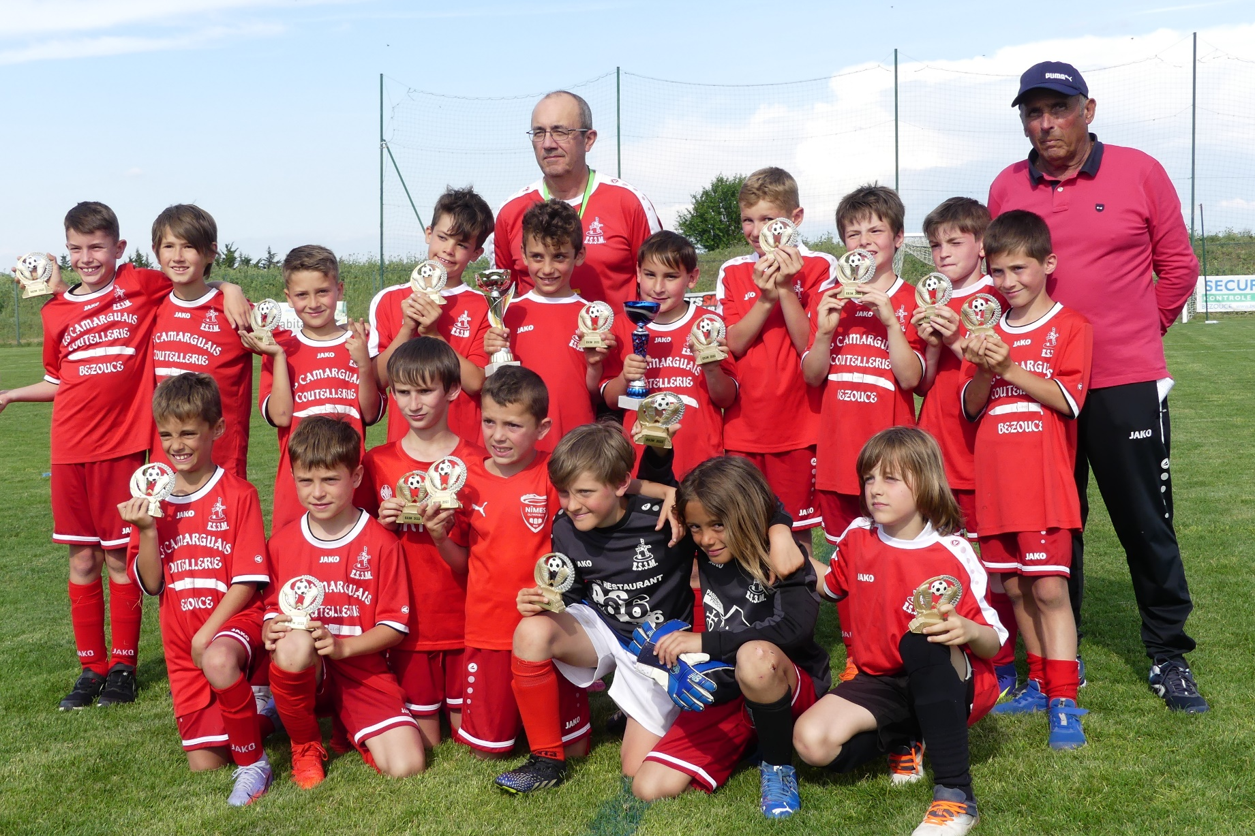
Référentiel
2022/ 2023
E
S
3
M
U6/U7

Slide 2
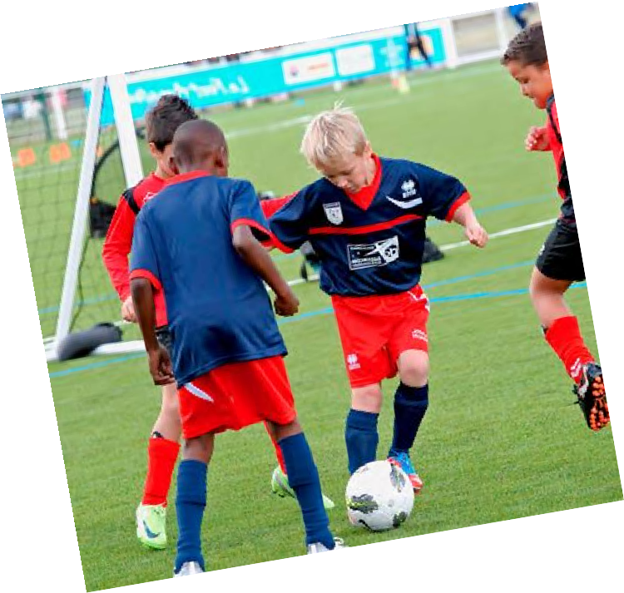
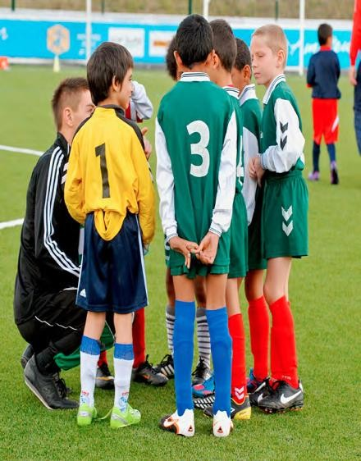
ES3M
REFERENTIEL
Football à effectif réduit – Foot à 11 – Foot féminin
REFERENTIEL
École de foot
U6
U7
2

Slide 3
ES3M
REFERENTIEL École de foot
Football à effectif réduit – Foot à 11 – Foot féminin
INTRODUCTION
Ce REFERENTIEL est dédié à vous éducateurs et accompagnateur de la catégorie « foot à 5 découverte ».
Il doit constituer pour vous un outil de travail indispensable au bon encadrement des enfants de 5 et 6 ans.
Vous devriez y puiser des idées, des informations sur l’organisation de la saison, des connaissances sur les particularités des U6/U7, des outils pour l’organisation des séances d’entraînements.
U6
U7
3

Slide 4
ES3M
REFERENTIEL
Football à effectif réduit – Foot à 11 – Foot féminin
IMPORTANT : Rien est imposé tout est proposé (EE)
Je ne prétends pas tout connaître sur le football, loin de là…
Dans ce référentiel, je voudrai simplement vous faire partager :
mes idées que j’ai sur la vision du football (nous avons tous des idées différentes de part notre culture, notre parcours, notre histoire….),
l’expérience que j’ai pu acquérir depuis de nombreuses années en suivant l’évolution de la pratique du
football et de sa formation,
ma passion sur la recherche de l’ « excellence » en s’adaptant années après années.
Dans ce référentiel je vous propose des conseils sur la mise en place, le fonctionnement et l’organisation
des séances dans une école de football par catégorie.
Les caractéristiques de chacune des catégories sont détaillées d’un point de vue morphologique et psychologique dans le but de permettre à l’éducateur de mieux connaître l’enfant et qui pourra ainsi optimiser son apprentissage du football
Enfin la partie principale de ce référentiel présente des plans d’entraînements annuels par catégorie, l’évolution du travail pédagogique, des tests d’évaluation et des exemples de séances adaptées.
10/06/2020
4

Slide 5
REFERENTIEL École de foot
ES3M
Football à effectif réduit – Foot à 11 – Foot féminin
SOMMAIRE
1. L’organisation technique au ES3M……………………………………….................5
2. La connaissance de l’enfant……………………………………………………….14 3. Les compétences à développer………………………………………...................23
La politique éducative fédérale……………………………………………………..27
Rôle des éducateurs, accompagnateurs et parents…………………………….31
Les règles de jeu du Foot à 5 découverte………………………………………....35
La construction de la séance en U6-U7…………………………………………..37
Les axes de travail et la pédagogie en U7 ……………………………………….39
Exemples de séances (programmation sur 5 périodes) ………………………42
L’importance du travail technique………………………………………………... 67
U6
U7
11. Évolution du travail à effectuer (pour l’école de foot)……………………...….69
12. Lexique………………………………………………………………………………….74
5

Slide 6
REFERENTIEL École de foot
ES3M
Football à effectif réduit – Foot à 11 – Foot féminin
- 1 -
ORGANISATION TECHNIQUE
au ES3M
6

Slide 7
REFERENTIEL École de foot
ES3M
Football à effectif réduit – Foot à 11 – Foot féminin
La Commission Technique
Directeur Technique
Responsable École de foot
Correspondant pôle
U6
U7
Entraîneur Principal
7

Slide 8
ES3M
SAISON 2022 - 2023
Football à effectif réduit – Foot à 11 – Foot féminin
22 équipes – 263 joueurs / joueuses
Catégorie | age | Nbre d’équipes | Nbre de joueurs | Responsable de catégorie | adjoint
U7 | 6 -7 ans | 2 | 7 | Christophe FOURNAND | André GRANGETTE
U9 | 8 – 9 ans | 4 | 29 | Jérôme FERRAND | Olivier FOUVET
U11 | 10 – 11 ans | 4 | 50 | Pierre GROSJEAN | Sébastien ARSAC
 |  |  |  |  | Joël Colmb
U13 | 12 – 13 ans | 3 | 32 | Sébastien RICHARD
 |  |  |  |  | Gilles BEAL
U15 | 14 – 15 ans | 2 | 34 | Manu DURIEU
 |  |  |  |  | Pierre FERRIOL
U18 | 16 – 17 – 18 ans | 1 | 18 | Rémi BADOL
 |  |  |  |  | Robin TARDY
SENIOR FEMININ | + de 16 ans | 1 | 22 | Thomas EXPERTON
 |  |  |  |  | Alain TREARD
SENIOR M | + de 18 ans | 2 | 33 | Atmane BORDJI
CRITERIUM |  | 1 | 18 | Dominique FRAISSE
 |  |  |  |  | Jean SANCHEZ
+ DE 40 |  | 2 | 20 | Lucien GERBIER
U6/U7
8

Slide 9
REFERENTIEL École de foot
ES3M
Football à effectif réduit – Foot à 11 – Foot féminin
ORGANIGRAMME TECHNIQUE GENERAL DU CLUB (saison 2017 – 2018)
Responsable Technique
Éric Escudero
Entraîneur Principal
Atmane Bordji
Responsable École de Foot
Pierre Grosjean
Senior 1 Atmane Bordji
Senior 2
Resp – U18 Rémi Badol
Resp – U15 Manu Durieux
Resp – U13
Seb Richard
Resp – U11
P. Grosjean
Resp – U9 Jér. Ferrand
Resp – U7
Christ Fournand
Educ U13 Joël Colomb
Educ U11 Dalila Marques
Educ U9 Olivier Fouvet
Educ U7 Jean Sanchez
Alain Tréard
Senior 2
éduc – U18
Pierre Férriol
Educ U13 Gilles Béal
Educ U13 Rémi Soler
Educ U11 Seb Arsac
Educ U9 Vinc. Moulin
Educ U7 John Plotton
éduc – U18
Jord Richard
Educ U11 Alain Tréard
Educ U9 Louis Brunon
Educ U7 André Grangette
9

Slide 10
ES3M
REFERENTIEL
Football à effectif réduit – Foot à 11 – Foot féminin
DES PAROLES AUX ACTES…
Le 08 AVRIL 2017 :
Présentation et dépose du projet de travail sur la
« LABELLISATION » au district de la Loire
« Nous avons dit ce que nous allons faire »
Le 28 JUIN 2017 :
Annonce du résultat = Projet Validé, ES3M Labellisé
MAINTENANT,
« nous allons devoir faire ce que nous avons dit »
U6 U7

Slide 11
ES3M
REFERENTIEL École de foot
Football à effectif réduit – Foot à 11 – Foot féminin
RAPPEL : c’est dans nos engagements :
« Avoir un discours commun entre tous les acteurs »
Quel est ce discours ?
- L’école de FOOT du ES3M ne doit pas préparer le match
du week-end mais elle doit préparer le joueur à aborder du mieux possible le jeu difficile et exigeant du foot à 11 avec tous les outils indispensables à son apprentissage et donc à sa progression.
U6 U7

Slide 12
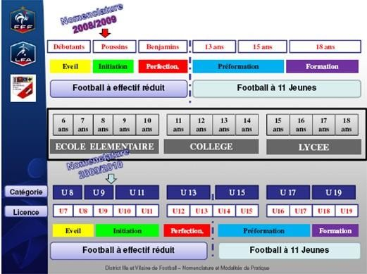
ES3M
REFERENTIEL
Football à effectif réduit – Foot à 11 – Foot féminin
Harmonisation européenne des catégories depuis la saison 2009 / 2010
hier
U7
Aujourd’hui
U6 U7

Slide 13
ES3M
REFERENTIEL
Football à effectif réduit – Foot à 11 – Foot féminin
Il faut d’abord différencier la séance
U6 U7
L’ EVEIL :
U7 / U8 (anciennement la catégorie débutante)
Catégorie
Licence
U8 |  |  | U9 |  | U11
U7 | U8 |  |  | U9 | U10 | U11
U13
U12 | U13
U15
U14 | U15
U17 |  |  | U19
U16 | U17 |  | U18 | U19
Eveil | Initiation |  | Perfectionnement
Football à effectif réduit
Préformation |  | Formation
Football à 11 joueurs
École de foot ES3M
Séance d’éveil
Pour les U7 et U8 c’est la grande découverte de
l’activité.
Séance d’initiation
Pour les U9 – U10 - U11 c’est le début de l’apprentissage.
Séance de perfectionnement
Pour les U12 – U13 on
peut parler de séance de
perfectionnement
08/04/2017

Slide 14
REFERENTIEL École de foot
ES3M
Football à effectif réduit – Foot à 11 – Foot féminin
Programme pédagogique de l’école de foot ES3M
U13
Perfectionnement
U12
Perfectionnement
U11
Initiation
U8
Eveil
U9
Initiation
U10
Initiation
U7
Eveil

Slide 15
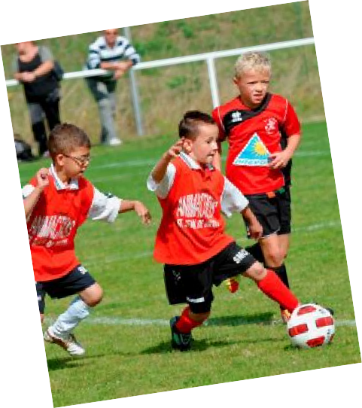
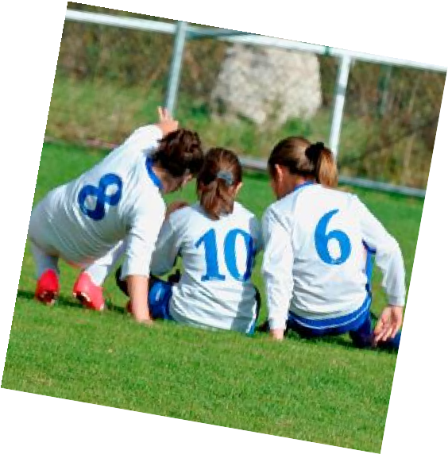
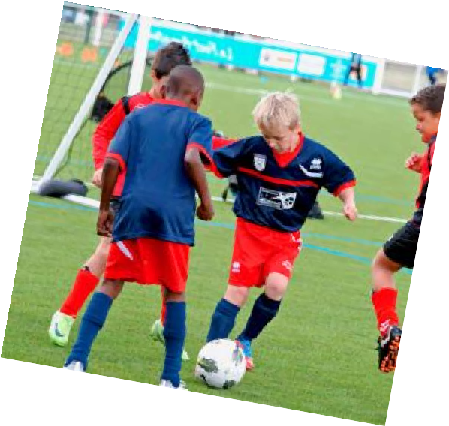
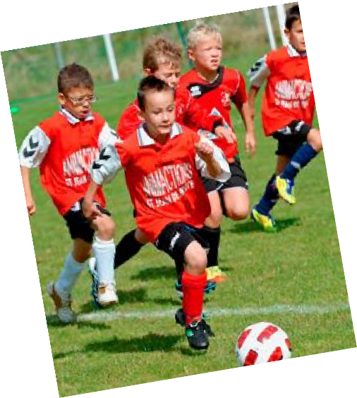
ES3M
REFERENTIEL
Football à effectif réduit – Foot à 11 – Foot féminin
- 2 -
LA CONNAISSANCE
DE L’ENFANT U6 – U7
U6/U7
Éveil

Slide 16
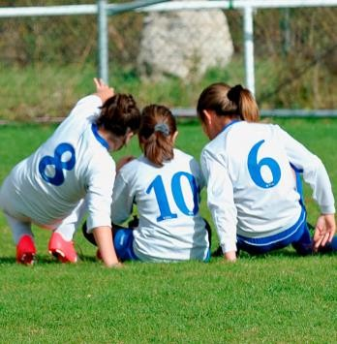
ES3M
REFERENTIEL École de foot
Football à effectif réduit – Foot à 11 – Foot féminin
- U7 - A qui ai – je à faire ? Ma catégorie, la connaissance de l’enfant le profil de l’éducateur
Mieux connaître le joueur dont on a la responsabilité permet :
De mieux le faire progresser,
D’adapter les séances d'entraînement,
Adapter son comportement pédagogique.
TOUT CECI EN FONCTION DES CARACTERISTIQUES DU JOUEUR
Les voici :
U6 U7
« SENSIBILISER TOUS LES ACTEURS !
ENFANTS / EDUCATEURS / PARENTS »
« DÉBUTER SUR DE BONNES BASES »

Slide 17
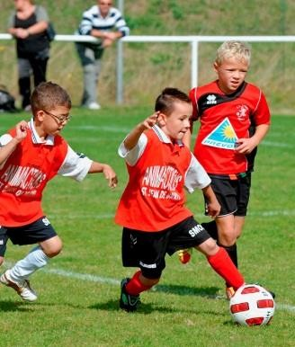
REFERENTIEL École de foot
ES3M
Football à effectif réduit – Foot à 11 – Foot féminin
L’ENFANT EST ÂGÉ DE 5 ANS / 6 ANS, EN CLASSE DE GRANDE SECTION DE MATERNELLE / CP
Il est enthousiaste,
Il est centré sur lui-même,
Il est doté d’une faible capacité de concentration,
Il découvre le club de football,
Il est en âge d’acquisition de l’équilibre et de la latéralisation,
Il est en pleine croissance : fragile,
Il se fatigue très vite, récupère très vite.

Slide 18
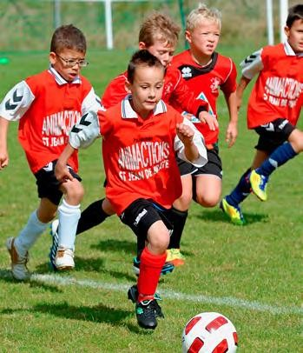
ES3M
REFERENTIEL École de foot
Football à effectif réduit – Foot à 11 – Foot féminin
L’ENFANT A BESOIN :
D’être rassuré en permanence :
Créer un climat sécurisant, valoriser, positiver.
De se repérer, d’être sollicité et d’être encouragé :
Il exprime un besoin d’écoute et de curiosité.
De se construire à travers les jeux :
Son expression devient total lorsqu’il se déplace avec le ballon.
De bouger, de mettre en oeuvres ses ressources motrices :
A horreur de l’immobilité imposée.
D’être actif mais doit récupérer :
Mettre en place une activité fractionnée (équilibrer les temps d’effort et de repos au travers des jeux).

Slide 19
REFERENTIEL École de foot
ES3M
Football à effectif réduit – Foot à 11 – Foot féminin
- U7 - A qui ai – je à faire ? Ma catégorie, la connaissance de l’enfant le profil de l’éducateur
CARACTERISTIQUES ET INCIDENCES PEDAGOGIQUES
SUR LE PLAN MORPHOLOGIQUE :
Peu ou pas de différence entre fille et garçon.
Accepter et encourager la mixité
Os non consolidés, cartilage de croissance avec fragilité des zones d’insertion musculaire. Hyper laxité articulaire et ligamentaire naturelle :
Ne proposer aucune activité en surcharge mécanique.
Faible régulation thermique, se fatigue vite…mais récupère vite :
Respecter l’activité fractionnée
Mauvaise coordination générale et maîtrise difficile du ballon Développer toutes les formes de motricité de base Privilégier les parcours de motricité d’évolution
Mauvaise perception de l’espace et du temps
Délimiter toujours les espaces de jeu
U6
U7
1199

Slide 20
REFERENTIEL École de foot
ES3M
Football à effectif réduit – Foot à 11 – Foot féminin
- U7 - A qui ai – je à faire ? Ma catégorie, la connaissance de l’enfant le profil de l’éducateur
SUR LE PLAN PSYCHOLOGIQUE :
Enfant très égocentrique
Individualiser la relation dans le groupe
Le jeu est son centre d’intérêt
Proposer des situations ludiques et variées
Notion de copain peu développée
Proposer des activités de coopération pour stimuler l’intégration de l’autre avec confiance
Attention peu soutenue et de courte durée
Privilégier les séquences courtes
Tout début d’une capacité d’analyse Privilégier l’action à l’explication Montrer et laisser réaliser
Besoin d’affection incluant une relation direct
Accorder de l’attention à chaque enfant
U6
U7

Slide 21
REFERENTIEL École de foot
ES3M
Football à effectif réduit – Foot à 11 – Foot féminin
- U7 - A qui ai – je à faire ? Ma catégorie, la connaissance de l’enfant le profil de l’éducateur
PRECISEMENT
L’ENFANT
U6 U7
doit être constamment stimulé et valorisé
Le U7 n’a PAS UNE GROSSE CAPACITE D’ATTENTION = mettre l’enfant rapidement en action
LES MATCHES :
En U7 « les laisser jouer ».
Lors des plateaux les exercices et rencontres ne doivent durer que 10 minutes (entre 3 et 6 parties)
DEUX PRINCIPES FORTS A RESPECTER :
Tous les enfants doivent posséder un temps de jeu A PEU PRES EQUIVALENT.
Pas d’interventionnisme de la part de l’éducateur (et des parents)
LES SEANCES : Une séance d’1H – 1H15 maximum en U7 / U8. Une seule séance hebdomadaire en U7
LA FORMATION : « être formé sur le public et ses particularités » (profil du joueur et de l’enfant à cet âge)

Slide 22
REFERENTIEL École de foot
ES3M
Football à effectif réduit – Foot à 11 – Foot féminin
- U7 - A qui ai – je à faire ? Ma catégorie, la connaissance de l’enfant le profil de l’éducateur
LA PEDAGOGIE :
L’enfant a besoin de vivre les situations pour les comprendre. Il est inutile de se lancer dans de trop longues explications.
LES PARENTS :
« Présenter les enjeux prioritaires du développement de l’enfant » REUNION PARENTS ceci donnera du sens à ce à quoi ils assisteront lors des séances d’entraînement
Dès le début de saison il est donc nécessaire de les informer au sujet des fondamentaux de l’éveil au football et sur le CLIMAT QUI DOIT REGNER AUTOUR DES TERRAINS pour donner de bonnes habitudes
L ’ENTRAÏNEMENT :
« Le jeu doit être omniprésent car il est source de plaisir pour des enfants de cet âge.
U6 U7
22

Slide 23
ES3M
REFERENTIEL École de foot
Football à effectif réduit – Foot à 11 – Foot féminin
- U7 - A qui ai – je à faire ? Ma catégorie, la connaissance de l’enfant le profil de l’éducateur
PORTRAIT ROBOT DE L ’EDUCATEUR U7 :
« un bon éducateur U7 n’est connu souvent que la saison suivante »
L’enfant vient chercher quelque chose en s’inscrivant au foot.
L’éducateur doit être capable de mettre en œuvre des conditions qui vont pousser l’enfant à demander à ses parents de l’inscrire de nouveau l’année suivante.
La GENTILLESSE est 1 des facteurs prépondérants aux yeux des enfants de 5 à 7 ans… et c’est c e type de retours qui sensibilise leurs parents…
U6 U7
23

Slide 24
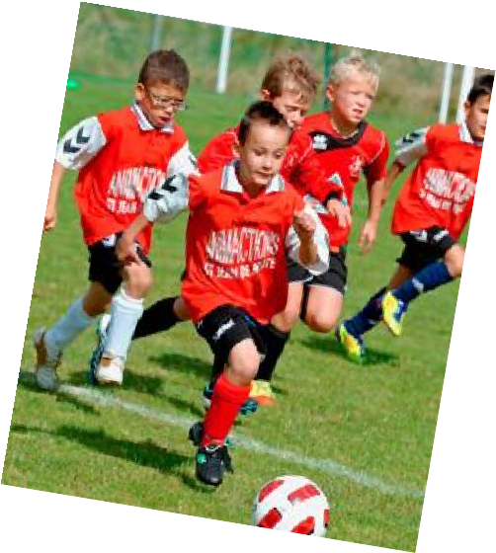
ES3M
REFERENTIEL École de foot
Football à effectif réduit – Foot à 11 – Foot féminin
- 3 -
LES COMPETENCES
à DEVELOPPER
U6/U7
Éveil

Slide 25
REFERENTIEL École de foot
ES3M
Football à effectif réduit – Foot à 11 – Foot féminin
LES COMPETENCES SPORTIVES
JEU | TECHNIQUE | COMPORTEMENT | MOTRICITE
Être capable de
Découvrir le partenaire | Contrôler et passer le ballon au sol | Rester concentrer | Travailler la coordination
Identifier le but à attaquer, le but à défendre et les limites du terrain | Conduire le ballon, changer de direction | Avoir un état d’esprit exemplaire | Apprendre à se déplacer dans un espace délimité
Chercher à progresser vers la cible dès que possible | Tirer pour marquer | Avoir confiance en soi | Découvrir les différents déplacements et rythmes
Se reconnaître défenseur | S’opposer à la progression du ballon | S’engager totalement | Développer la vitesse de réaction
U6 U7

Slide 26
REFERENTIEL École de foot
ES3M
Football à effectif réduit – Foot à 11 – Foot féminin
U6 LES COMPETENCES EDUCATIVES U6 ^{U7} (programme éduc fédéral) ^{U7}
Périodes | Septembre /Octobre | Décembre | Janvier /février | Mars /Avril | Mai /Juin
Valeurs de la FFF | PLAISIR | RESPECT | ENGAGEMENT | SOLIDARITE | TOLERANCE
C O M P E T E N C E S | Faire son sac et bien s’équiper | Economiser l’eau | Réduire sa consommation d’énergie | Supporter son équipe en respectant les autres | S’enrichir de la diversité au sein de son équipe
 | Saluer les personnes de son environnement | Respecter les partenaires, les adversaires et son éducateur | Connaître les règles essentielles du jeu | Porter les valeurs du football | Identifier la nature des déchets

Slide 27
ES3M
REFERENTIEL École de foot
Football à effectif réduit – Foot à 11 – Foot féminin
PHILOSOPHIE ET OBJECTIFS DES RENCONTRES
« PLATEAU » U6/U7
Plateau festif et convivial
Faire jouer tous les enfants :
tendre vers 100 % (éviter les suppléants)
Transférer les apprentissages de la semaine
Laisser les enfants jouer le plus librement possible
« ENCOURAGER, VALORISER TOUS LES ENFANTS C’EST
LES METTRE EN CONFIANCE !!! »
POURQUOI INTÉGRER DES JEUX ?
ASPECT LUDIQUE
PLAISIR
MOTIVATION
VARIETE
APPRENTISSAGE

Slide 28
ES3M
REFERENTIEL École de foot
Football à effectif réduit – Foot à 11 – Foot féminin
- 4 -
PROGRAMME EDUCATIF
FEDERAL
U6/U7
Éveil

Slide 29
ES3M
REFERENTIEL École de foot
Football à effectif réduit – Foot à 11 – Foot féminin
PROGRAMME EDUCATIF FEDERAL
La Fédération Française de Football a mis en place une politique éducative fédérale afin de promouvoir les valeurs éducatives du football.
Elle porte sur deux aspects :
- les règles de vie qui portent sur le bon comportement sur et en dehors du terrain
- les règles du jeu qui permettent à l’enfant de mieux connaître les règles du
football pour une meilleure compréhension de son sport.
VOICI des exemples d’objectifs à atteindre pour les catégories U6/U7.
U6/U7
Éveil

Slide 30
REFERENTIEL École de foot
ES3M
Football à effectif réduit – Foot à 11 – Foot féminin
LES REGLES DE VIE |  | U6 U7
SANTE | ENGAGEMENT CITOYEN | ENVIRONNEMENT
Apprendre à préserver le capital santé : - Faire son sac et bien s’équiper - L’hydratation | Faire adopter un comportement exemplaire : - Saluer les personnes de son environnement. Connaître les codes de politesse et s’assurer qu’ils sont respectés. S’enrichir de la diversité au sein de l’équipe. - Faire du club un lieu de convivialité et de solidarité. | Inciter à l’utilisation des transports verts : Economiser l’eau Réduire sa consommation d’énergie. Sensibiliser au tri des déchets. Identifier la nature des déchets. 30
08/04/2017

Slide 31
REFERENTIEL École de foot
ES3M
Football à effectif réduit – Foot à 11 – Foot féminin
LES REGLES DU JEU |  | U6 U7
FAIR-PLAY | REGLES DU JEU ET ARBITRAGE | CULTURE FOOT
Amener l’enfant à respecter tous les acteurs du jeu : - Respecter ses partenaires et son éducateur. - Respecter l’adversaire. - Savoir encourager son équipe en respectant les autres. | Connaître les fautes à ne pas commettre : - Connaître les règles essentielles du jeu. | Conduire l’enfant à connaître l’histoire et l’actualité de son club et du football. -Partager sa connaissance du football. - Connaître les valeurs de son club.
31

Slide 32
ES3M
REFERENTIEL École de foot
- 5 -
LE RÔLE :
Football à effectif réduit – Foot à 11 – Foot féminin
U6 U7
U6 U7
- DE L’EDUCATEUR
- DE L ’ACCOMPAGNATEUR
- DES PARENTS
L’encadrement d’un jeune joueur est composé d’un triptyque : l’éducateur, l’accompagnateur (ou le dirigeant), et les parents.
Chacun d’entre eux a un rôle à tenir auprès des jeunes joueurs. Leurs missions doivent être complémentaires et chacun doit rester dans son rôle.
31

Slide 33
REFERENTIEL École de foot
ES3M
Football à effectif réduit – Foot à 11 – Foot féminin
RÔLE DE L’EDUCATEUR
EN DEHORS DE LA PRATIQUE | Participe aux réunions techniques du club Prépare le calendrier des rencontres Met en place les conditions d’entraînement (lieu, jour, horaires, stages…) Met en œuvre une programmation Intègre le Programme Éducatif Fédéral dans son fonctionnement Prévoit des animations extra sportives Assure le lien avec les parents (réunion, contact…)
A L’ENTRAÎNEMENT | Prépare et anime la séance d’entraînement Tient à jour la fiche de présence Fait le point sur l’organisation des rencontres du week-end S’entretien avec le joueur si besoin
LE JOUR DE LA RENCONTRE (Avant, pendant, après) | Prépare la rencontre Organise l’équipe ou les équipes et donne les consignes Noue le contact avec l’adversaire et l’arbitre Laisse jouer les enfants et donne le même de jeu à tous U6 Fait un bilan rapide avec les joueurs U7 Précise le prochain rendez-vous Tient la fiche de présence à jour. 33
0810//0406//20201720
33

Slide 34
REFERENTIEL École de foot
ES3M
Football à effectif réduit – Foot à 11 – Foot féminin
RÔLE DE L’ACCOMPAGNATEUR
EN DEHORS DE LA PRATIQUE | Prépare le déplacement et les conditions matérielles (licences, ballons, équipements, feuille de match…) Conçoit le livret de l’équipe à destination des parents (coordonnées, entraînements, calendrier, charte de vie…) Aide à la mise en place d’animations extra-sportives.
A L’ENTRAÎNEMENT | Ouvre et ferme les vestiaires Accueille les joueurs Aide à la préparation du matériel Participe à l’animation de la séance si besoin
LE JOUR DE LA RENCONTRE (Avant, pendant, après) | Distribue les équipements Accueille les équipes adverses Seconde l’éducateur dans son rôle Prépare le goûter
U6 U7

Slide 35
REFERENTIEL École de foot
ES3M
Football à effectif réduit – Foot à 11 – Foot féminin
RÔLE DES PARENTS
EN DEHORS DE LA PRATIQUE | Indique l’absence ( et son motif) de leur enfant à l’éducateur Fait respecter les temps de sommeil de leur enfant. Prépare une alimentation adaptée à l’activité physique Vérifie que le sac du footballeur soit correctement préparé Participe à la vie du club
A L’ENTRAÎNEMENT | Transporte son enfant Assiste périodiquement à l’entraînement de son enfant.
LE JOUR DE LA RENCONTRE (Avant, pendant, après) | Participe au transport des joueurs de l’équipe Accueille les parents des autres équipes Encourage tous les joueurs de l’équipe Aide à la préparation de la collation
U6 U7

Slide 36
ES3M
REFERENTIEL École de foot
Football à effectif réduit – Foot à 11 – Foot féminin
- 6 -
LES REGLES DU JEU
Foot à 5 découverte
U6 / U7
U6 U7

Slide 37
REFERENTIEL École de foot
ES3M
Football à effectif réduit – Foot à 11 – Foot féminin
LES REGLES DE JEU DU FOOT A 5 DECOUVERTE
Dimension du terrain : 30 x 20 m Dimension du but : 4 x 1.5 m.
U6 U7
L’équipe se compose de 5 joueurs. La licence est obligatoire.
Pas de surface de réparation Le ballon est de taille n°3
Le port des protège-tibias est obligatoire.
Autorisation de faire jouer deux U8 en foot à Découverte. L’arbitrage
se fait à l’extérieur du terrain.
RECOMMANDATIONS :
Les relances du gardien à la main sont une priorité.
Le prêt de joueur entre club pour compléter des équipes ou constituer des ententes, est fortement incité afin d’augmenter le temps de jeu de chaque enfant
La durée des rotations : 10 à 12 minutes selon le nombre d’équipes. Il n’y a pas de hors-jeu.
Les coups francs sont directs. L’adversaire doit se trouver à 4 m.
Les rentrées de touches se font par une passe ou par une conduite de balle.

Slide 38
ES3M
REFERENTIEL École de foot
Football à effectif réduit – Foot à 11 – Foot féminin
- 7 -
Comment construire LA SEANCE U6 / U7
U6 U7

Slide 39
ES3M
REFERENTIEL École de foot
Football à effectif réduit – Foot à 11 – Foot féminin
LA SEANCE D’EVEIL U7
Comment la construire
Les impératifs
Pas D’ étirements passifs
Pas de renforcement musculaire
Pas ou peu d’exercices de bondissements
Pas d’exercices contraignant pour la
colonne vertébrale
Le travail par Atelier.
Le où les jeux.
Des exercices de motricité.
U6 U7

Slide 40
ES3M
REFERENTIEL École de foot
Football à effectif réduit – Foot à 11 – Foot féminin
- 8 -
LES AXES DE TRAVAIL
En U7
(principes directeurs)
U6 U7

Slide 41
REFERENTIEL École de foot
ES3M
Football à effectif réduit – Foot à 11 – Foot féminin
LA SEANCE EN U6/U7
PARTIE | DUREE | PROCEDES D’ENTRAINEMENT | OBJECTIFS
1 | 10’ | Jeux pour repérer le partenaire | Reconnaître le partenaire. Atteindre la cible malgré un adversaire en s’aidant d’un partenaire.
2 | 10’ | Jeux pour repérer l’adversaire | Reconnaître l’adversaire. Accéder au but malgré l’opposition
5’ |  | Hydratation
3 | 10’ | Jeux pour repérer la cible | Reconnaître la cible à attaquer et à défendre. Acquérir le sens du jeu.
4 | 10’ | Jeux pour développer la motricité | Développement moteur. Tourner, sauter, s’équilibrer, se latéraliser
5’ |  | Hydratation
5 | 10’ | Match | Jouer !
5’ |  | Bilan de la séance

Slide 42
REFERENTIEL École de foot
ES3M
Football à effectif réduit – Foot à 11 – Foot féminin
PROGRAMMATION DES 5 PERIODES SUR LA SAISON
Période 1
Sept à la toussaint
Période 2
Nov / Déc
Période 3
Jan / Fev
Période 4
Mars / Avril
Période 4
Mai / Juin
découverte
de la cible
« Les déménageurs »
découverte de la cible
« l’épervier »
découverte de la cible
« 1-2-3 soleil »
Reconnaître le partenaire
« le 4 contre 4 »
découverte de la cible
« les 4 coins »
découverte
de l’adversaire
« bateau Pirate »
découverte
de l’adversaire
« la queue du diable »
découverte de l’adversaire
« Défendre son château »
Développement Moteur
« Le Magicien »
découverte de l’adversaire
« minuit dans la bergerie »
Développement
moteur
« la traversée magique »
Reconnaître le partenaire
« Stop Ball »
découverte de la cible
« multi but »
Reconnaître le partenaire
« Balle au capitaine »
Développement Moteur
« Va et Vient »
Développement Moteur
« La locomotive »v
Développement Moteur
« La Pyramide »
42

Slide 43
ES3M
REFERENTIEL École de foot
Football à effectif réduit – Foot à 11 – Foot féminin
- 9 -
QUELQUES EXEMPLES DE SEANCES
SUR 5 PERIODES
U6 / U7
U6 U7
43

Slide 44
REFERENTIEL École de foot
ES3M
Football à effectif réduit – Foot à 11 – Foot féminin
U6 U7
Jeux et situations de référence
THEME 1 : Les déménageurs
Déroulement
PERIODE 1
CONSIGNES
SEPTEMBRE à TOUSSAINT
Au signal de l’éducateur les joueurs doivent aller récupérer des ballons dans la maison adverse et les ramener dans leur maison à la main.
Découverte de la cible
Découverte de l’adversaire
Reconnaître Le partenaire
Développement moteur
Espace : 25m x 20m
Effectif : 4 x4
Temps de jeu : 10’
A la fin d’un temps donné (1’) les joueurs s’immobilisent et l’éducateur compte le nombre de ballons dans
chaque maison.
BUT
L’équipe qui a ramené le plus de ballon dans sa maison = 1 point
INTERVENTION PEDAGOGIQUE
ADAPTATION DE L’EFFECTIF
VARIANTES
ANIMATION
VEILLEZ A…
Possibilité de rajouter des joueurs par équipes mais agrandir l’espace
Le joueur ramène le ballon en conduite de balle
Mettre des obstacles sur le terrain
Faire répéter l’action
Observer / Orienter
Animer / Encourager / Valoriser
Bien compter les points
Que les joueurs arrêtent bien le ballon dans leur maison
1 minute maximum par manche
44

Slide 45
REFERENTIEL École de foot
ES3M
Football à effectif réduit – Foot à 11 – Foot féminin
U6 U7
Jeux et situations de référence
THEME 2 : Bateau Pirate
PERIODE 1
Déroulement
SEPTEMBRE à TOUSSAINT
Découverte de la cible | ^{Découverte de} Reconnaître Développement l’adversaire Le partenaire _{moteur}
CONSIGNES
Au signal de l’éducateur, sans ballon les joueurs (les pirates) doivent passer dans une des 2 portes (bateau)
Les joueurs doivent les en empêcher en les touchant
Espace :30m x 15m
Effectif : 4 x4
Temps de jeu : 10’
BUT
1 point = passer dans une porte
INTERVENTION PEDAGOGIQUE
VARIANTES ANIMATION
ADAPTATION DE L’EFFECTIF
VEILLEZ A…
- Possibilité de rajouter des joueurs mais agrandir l’espace
Avec ballon à la main puis ballon au pied.
Ajouter ou retirer une porte.
Expliquer / Démontrer / Corriger.
Animer / Encourager / Valoriser.
Utiliser un langage imagé (ïle –
- Stimuler et valoriser les réussites.
Compter les points.
Changer les rôles.
45
bateau – pirate – mer …)

Slide 46
REFERENTIEL École de foot
ES3M
Football à effectif réduit – Foot à 11 – Foot féminin
U6 U7
Jeux et situations de référence
THEME 3 : La traversée magique
PERIODE 1
Déroulement
CONSIGNES
SEPTEMBRE à TOUSSAINT
Au signal de l’éducateur (grand magicien), le joueur (petit magicien) traverse le terrain en exécutant certaines actions (tours de magie) :
Lancer le ballon en l’air et taper dans ses mains
Conduire le ballon, utiliser les différentes surfaces
Découverte de la cible
Découverte de l’adversaire
Reconnaître Le partenaire
Développement moteur
Espace : 15m x 20m
Effectif : 4 x4
Temps de jeu : 10’
BUT
1 point = traverser le terrain en
respectant les consignes
INTERVENTION PEDAGOGIQUE
VARIANTES ANIMATION
ADAPTATION DE L’EFFECTIF
VEILLEZ A…
- Possibilité de rajouter des joueurs mais agrandir l’espace.
Mettre les 2 équipes face à face afin qu’elles s’évitent en exécutant les actions.
Inventer d’autres tour de magie.
Faire répéter l’action.
Expliquer / démontrer / Corriger
Animer / Encourager / Valoriser.
Compter les points et valoriser.
Complexifier ou simplifier les consignes en fonction de la réussite.
Utiliser un vocabulaire imagé.
46

Slide 47
REFERENTIEL École de foot
ES3M
Football à effectif réduit – Foot à 11 – Foot féminin
U6 U7
Jeux et situations de référence
THEME 4 : L’EPERVIER
PERIODE 2
Déroulement
CONSIGNES
NOVEMBRE
DECEMBRE
Au « top » de l’éducateur, les éperviers doivent rejoindre la zone ‘refuge’ sans se faire toucher par le chasseur.
Dès qu’un épervier est touché, celui-ci devient chasseur et se tient par la main avec un autre chasseur.
Découverte de la cible
Découverte de l’adversaire
Reconnaître Le partenaire
Développement moteur
Espace : 30m x 20m
Effectif : 7 x1
Temps de jeu : 10’
BUT
Le dernier joueur restant et qui n’a pas été touché, marque 1 point.
INTERVENTION PEDAGOGIQUE
VARIANTES ANIMATION
ADAPTATION DE L’EFFECTIF
VEILLEZ A…
- Possibilité de rajouter des joueurs mais agrandir l’espace.
Ajouter un ballon pour chaque épervier à transporter dans les mains
à conduire avec le pied
Mettre des obstacles dans l’aire de jeu
Faire répéter l’action
Observer / Orienter
Animer / Encourager / Valoriser
Démontrer le jeu
Faire identifier les zones à atteindre
Bien compter les points et inverser les rôles
Bien occuper l’espace dès le départ
47

Slide 48
REFERENTIEL École de foot
ES3M
Football à effectif réduit – Foot à 11 – Foot féminin
U6 U7
Jeux et situations de référence
THEME 5 : LA QUEUE DU DIABLE
Déroulement
Coffre fort
bleu
CONSIGNES
PERIODE 2
Prison rouge
2 équipes s’affrontent pour récupérer un maximum de chasubles. Les joueurs portent leur chasuble dans leur dos.
Celui qui se fait attraper son chasuble se retrouve dans la zone « prison ».
Le chasuble récupéré est posé dans le
« coffre fort ».
Les joueurs d’une équipe peuvent faire sortir un coéquipier de la prison en lui donnant un chasuble de « la réserve ».
Espace : 30m x 20m
Effectif : 4 x 4
Temps de jeu : 10’
Coffre fort rouge
BUT
Prison bleue
1 point = dans un temps donné, l’équipe qui possède le plus de chasubles dans son coffre fort.
INTERVENTION PEDAGOGIQUE
VARIANTES ANIMATION
ADAPTATION DE L’EFFECTIF
VEILLEZ A…
- Possibilité de rajouter des joueurs mais agrandir l’espace.
Ajouter un ballon à chaque joueur à la main puis au pied
Faire répéter l’action
Observer / Orienter
Animer / Encourager / Valoriser
Compter les points
à faire plusieurs séries de 1 min max
Se déplacer pour ne pas se faire
toucher
48

Slide 49
REFERENTIEL École de foot
ES3M
Football à effectif réduit – Foot à 11 – Foot féminin
U6 U7
Jeux et situations de référence
THEME 6 : LE STOP BALL
PERIODE 2
Déroulement
Zone à atteindre pour les rouges
CONSIGNES
Ballon à la main, chaque équipe doit arrêter le ballon dans une zone définie (cf schéma).
Les joueurs ne peuvent pas se déplacer Ballon en main.
Pour récupérer le ballon à l’adversaire, le joueur doit toucher avec les deux mains le porteur de balle.
Espace : 25m x 15m
Effectif : 4 x 4
Temps de jeu : 10’
BUT
Zone à atteindre pour les bleus
1 point = arrêter le ballon dans la zone.
INTERVENTION PEDAGOGIQUE
VARIANTES ANIMATION
ADAPTATION DE L’EFFECTIF
VEILLEZ A…
- Possibilité de rajouter ou diminuer le nombre de joueurs par équipe.
Utiliser le ballon au pied
Faire répéter l’action
Observer / Orienter
Animer / Encourager / Valoriser
Démontrer
L’occupation de l’espace
Compter les points
49

Slide 50
REFERENTIEL École de foot
ES3M
Football à effectif réduit – Foot à 11 – Foot féminin
U6 U7
Jeux et situations de référence
THEME 7 : LE VA ET VIENT
PERIODE 2
Déroulement
CONSIGNES
Sous forme d’un relais :
Les joueurs, mains sur le plot, doivent récupérer un cerceau et le poser sur une coupelle de même couleur, puis taper dans la main du partenaire.
NOVEMBRE |  |  | DECEMBRE
Découverte de la cible
Découverte de l’adversaire
Reconnaître Le partenaire
Développement
moteur
Espace : 10m x 15m
Effectif : 3x3 maxi
Temps de jeu : 10’
BUT
La 1ère équipe qui réussit en 1er le
relais marque un point.
INTERVENTION PEDAGOGIQUE
VARIANTES ANIMATION
ADAPTATION DE L’EFFECTIF
VEILLEZ A…
Possibilité de rajouter des joueurs mais faire d’autres ateliers.
3 joueurs maximum par équipe
Ballon à la main
Ballon au pied
Expliquer / démontrer/ Corriger
Animer / Encourager / Valoriser
Stimuler et valoriser la réussite
Déplacer les coupelles et mélanger les cerceaux
50

Slide 51
REFERENTIEL École de foot
ES3M
Football à effectif réduit – Foot à 11 – Foot féminin
U6 U7
Jeux et situations de référence
THEME 8 : 1-2-3 soleil
PERIODE 3
1 – 2 – 3
Déroulement
soleil
CONSIGNES
Le joueur énonce « 1-2-3 soleil ».
Au même moment les joueurs
partent en courant et doivent s’arrêter lorsque le mot « soleil » est prononcé. Le 1er joueur arrivé sur la ligne a gagné.
Si le joueur bouge, ce dernier repart sur la ligne de départ.
JANVIER
FEVRIER
Découverte de la cible
Découverte de l’adversaire
Reconnaître Le partenaire
Développement moteur
Espace : 15m x 20m
Effectif : 1x8
Temps de jeu : 10’
BUT
1er joueur arrivé sur la ligne marque 1 point.
INTERVENTION PEDAGOGIQUE
VARIANTES ANIMATION
ADAPTATION DE L’EFFECTIF
VEILLEZ A…
Possibilité de rajouter des joueurs mais agrandir l’espace
Ajouter un ballon à chaque joueur à la main puis au pied
Ajouter des obstacles
Faire répéter l’action
Observer / Orienter
Animer / Encourager / Valoriser
Démontrer
Compter les points et valoriser
Rythme d’énonciation de la phrase
• Inverser les rôles
51

Slide 52
REFERENTIEL École de foot
ES3M
Football à effectif réduit – Foot à 11 – Foot féminin
U6 U7
Jeux et situations de référence
THEME 9 : DEFENDRE SON CHATEAU
PERIODE 3
Déroulement
CONSIGNES
L’équipe défend le château symbolisé parles quilles .
Les possèdent un ballon, à la main chacun, et doivent faire tomber
Espace :20m x 20m
Effectif : 4x4
Temps de jeu : 10’
les quilles coupelles
sans traverser les
.
BUT
1 point = 1 quille tombée.
INTERVENTION PEDAGOGIQUE
VARIANTES ANIMATION
ADAPTATION DE L’EFFECTIF
VEILLEZ A…
Possibilité de rajouter des joueurs mais agrandir l’espace
Utiliser le ballon au pied (dans ce cas le ballon devra rester au sol)
Faire répéter l’action
Observer / Orienter
Animer / Encourager / Valoriser
Démontrer/Encourager
Faire des séquences de 1 minute
Compter les points
• Inverser les rôles
52

Slide 53
REFERENTIEL École de foot
ES3M
Football à effectif réduit – Foot à 11 – Foot féminin
U6 U7
Jeux et situations de référence
THEME 10 : LE MULTI - BUT
PERIODE 3
Déroulement
CONSIGNES
JANVIER
FEVRIER
Il faut attaquer dans 3 buts et défendre ces 3 buts
Les touches se font au pied :
Par une conduite de balle
Par une passe
Découverte de la cible
Découverte de
l’adversaire
Reconnaître Le partenaire
Développement moteur
Espace : 30m x 20m
Effectif : 4x4
Temps de jeu : 10’
BUT
1 point = but marqué dans les buts
excentrés.
3 points = but marqué dans les buts axiaux.
INTERVENTION PEDAGOGIQUE
VARIANTES ANIMATION
ADAPTATION DE L’EFFECTIF
VEILLEZ A…
Possibilité de rajouter ou diminuer le nombre de joueurs par équipe
Ajouter un joueur en tant que goal volant
Faire répéter l’action
Observer / Orienter
Animer / Encourager / Valoriser
Mettre des ballons autour du terrain
Faire identifier les cibles à défendre et attaquer
L’occupation de l’espace
Compter les points
53

Slide 54
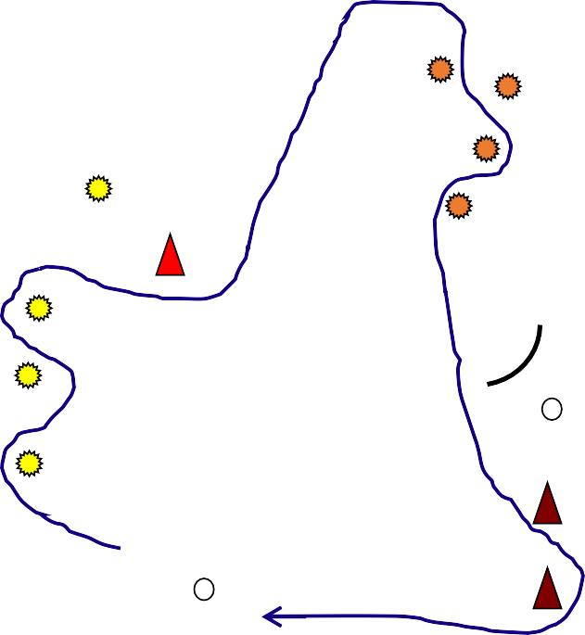
REFERENTIEL École de foot
ES3M
Football à effectif réduit – Foot à 11 – Foot féminin
U6 U7
Jeux et situations de référence
THEME 11 : LA LOCOMOTIVE
PERIODE 3
Déroulement
CONSIGNES
JANVIER |  |  | FEVRIER
Découverte de la cible
Les joueurs, par 2 (un de chaque équipe) : le 1er effectue un parcours, le 2ème le suit avec
le ballon à la main. Il doit réaliser
le même parcours.
Découverte de
l’adversaire
Reconnaître Le partenaire
Développement moteur
Espace : 30m x 20m
Effectif : 4x4
Temps de jeu : 10’
BUT
1 point = parcours réalisé correctement et sans faire tomber le matériel.
INTERVENTION PEDAGOGIQUE
VARIANTES ANIMATION
ADAPTATION DE L’EFFECTIF
VEILLEZ A…
Possibilité de rajouter le nombre de joueurs par équipe mais agrandir l’espace
Donner un ballon à chaque joueur
Placer un ballon dans les pieds de chaque joueur
Complexifier le parcours (cerceaux, haies…)
Faire répéter l’action
Observer / Orienter
Animer / Encourager / Valoriser
Stimuler et valoriser le bon parcours
Contrôler la vitesse du 1er joueur
Inverser les rôles
54

Slide 55
REFERENTIEL École de foot
ES3M
Football à effectif réduit – Foot à 11 – Foot féminin
U6 U7
Jeux et situations de référence
THEME 12 : ABATTRE LES QUILLES
PERIODE 3
Déroulement
CONSIGNES
MARS
AVRIL
Au signal de l’éducateur, les joueurs tirent dans leur ballon afin de faire tomber les quilles. Ils récupèrent leur ballon jusqu’à ce que toutes les quilles soient tombées.
Découverte de la cible
Découverte de
l’adversaire
Reconnaître Le partenaire
Développement moteur
Espace : 20m x 20m
Effectif : 4x4
Temps de jeu : 10’
BUT
1 point = l’équipe qui fait tomber
toutes ses quilles en 1er.
INTERVENTION PEDAGOGIQUE
VARIANTES ANIMATION
ADAPTATION DE L’EFFECTIF
VEILLEZ A…
Possibilité de rajouter le nombre de joueurs par équipe mais agrandir l’espace
À la main
Au pied
Pied faible
Faire répéter l’action
Corriger
Animer / Encourager / Valoriser
Démontrer
L’activité des enfants
Les quilles ne doivent pas être trop
lourdes afin de tomber
55

Slide 56
REFERENTIEL École de foot
ES3M
Football à effectif réduit – Foot à 11 – Foot féminin
U6 U7
Jeux et situations de référence
THEME 13 : LES SORCIERS
PERIODE 3
Déroulement
CONSIGNES
Chaque joueur Le « sorcier »
possède un ballon. doit sortir les ballons
des joueurs hors du terrain. Le joueur qui perd son ballon, reste immobile, jambes écartées.
Pour se faire délivrer, un partenaire doit passer le ballon entre les jambes.
Espace : 20m x 20m
Effectif : 1X7
Temps de jeu : 10’
BUT
1 point = dans un temps donné, conserver son ballon dans l’aire de jeu.
INTERVENTION PEDAGOGIQUE
VARIANTES ANIMATION
ADAPTATION DE L’EFFECTIF
VEILLEZ A…
Possibilité de rajouter le nombre de joueurs par équipe mais agrandir l’espace
Ajouter un « sorcier »
Passer entre les jambes de son
partenaire pour le libérer
Faire répéter l’action
Observer / Orienter
Animer / Encourager / Valoriser
Démontrer
L’activité des enfants
Les quilles ne doivent pas être trop
lourdes afin de tomber
56

Slide 57
REFERENTIEL École de foot
ES3M
Football à effectif réduit – Foot à 11 – Foot féminin
U6 U7
Jeux et situations de référence
THEME 14 : LE 4 CONTRE 4
PERIODE 4
Déroulement
CONSIGNES
On attaque 2 buts et on défend 2 buts.
Pas de gardiens de buts.
Les touches se font au pied :
En conduite de balle
Par une passe
Espace : 30m x 20m
Effectif : 4X4
Temps de jeu : 10’
BUT
But marqué dans un des deux buts = 1 point.
INTERVENTION PEDAGOGIQUE
VARIANTES ANIMATION
ADAPTATION DE L’EFFECTIF
VEILLEZ A…
Possibilité de rajouter ou diminuer le nombre de joueurs par équipe
On met 1 gardien qui défend les 2 buts
Obligation de faire une passe avant de marquer
Faire répéter l’action
Observer / Orienter
Animer / Encourager / Valoriser
Encourager et valoriser lorsqu’il y a un but et/ou une passe
L’occupation de l’espace
Compter les points
57

Slide 58
REFERENTIEL École de foot
ES3M
Football à effectif réduit – Foot à 11 – Foot féminin
U6 U7
Jeux et situations de référence
THEME 15 : LE MAGICIEN
PERIODE 4
Déroulement
CONSIGNES
MARS |  |  | AVRIL
Découverte de la cible
Chaque joueur, muni d’un ballon, exécute le contrat du « magicien » ( = éducateur). Le contrat est :
- Lancer à la main + 1 rebond + main;
- Lancer à la main + pied + 1 rebond + main
Découverte de l’adversaire
Reconnaître Le partenaire
Développement moteur
Espace : 20m x 15m
Effectif : 4X4
Temps de jeu : 10’
BUT
1 point = réussir 5 fois d’affilée
« le contrat du magicien ».
INTERVENTION PEDAGOGIQUE
VARIANTES ANIMATION
ADAPTATION DE L’EFFECTIF
VEILLEZ A…
Possibilité de rajouter le nombre de joueurs mais agrandir l’espace.
Lancer - tête rebond - main
Lancer - rebond - pied - main
Expliquer / démontrer / Corriger
Animer / Encourager / Valoriser
Utiliser un langage imagé
Stimuler et valoriser la réussite
La sécurité des enfants (occupation de l’espace – éviter les
contacts)
58

Slide 59
REFERENTIEL École de foot
ES3M
Football à effectif réduit – Foot à 11 – Foot féminin
U6 U7
Jeux et situations de référence
THEME 16 : LES 4 COINS
PERIODE 5
Déroulement
CONSIGNES
MAI
JUIN
Chaque joueur a son ballon dans ses mains.
Au signal de l’éducateur, chaque joueur doit rejoindre un coin correspondant à sa couleur et y déposer le ballon.
Découverte de la cible
Découverte de
l’adversaire
Reconnaître Le partenaire
Développement moteur
Espace : 30m x 20m
Effectif : 4X4
Temps de jeu : 10’
BUT
1 point = l’équipe qui se regroupe en totalité dans les coins correspondants à sa couleur.
INTERVENTION PEDAGOGIQUE
VARIANTES ANIMATION
ADAPTATION DE L’EFFECTIF
VEILLEZ A…
Possibilité de rajouter le nombre de joueurs mais agrandir l’espace.
Ballon au sol, le joueur effectue une conduite pour aller vers le coin
2 joueurs par coin au minimum
Faire répéter l’action
Observer / Orienter
Animer / Encourager / Valoriser
Stimuler et valoriser la réussite
La sécurité des enfants
(occupation de l’espace - éviter les
contacts)
59

Slide 60
REFERENTIEL École de foot
ES3M
Football à effectif réduit – Foot à 11 – Foot féminin
U6 U7
Jeux et situations de référence
THEME 17 : MINUIT DANS LA BERGERIE
Déroulement
Minuit !
PERIODE 5
Zone du loup
CONSIGNES
Les moutons ( ) sont en mouvement. Ils demandent l’heure au joueur (le loup). Lorsque celui-ci répond « minuit », il peut sortir de sa zone pour venir toucher les moutons qui doivent sortir
Espace : 20m x 20m
Effectif : 7X1
Temps de jeu : 10’
de la bergerie (Séquence de 2’). Lorsque ces derniers sont touchés, ils doivent aller dans le refuge du loup. Pour être délivrer, un mouton doit les toucher.
Quelle heure est-il ?
BUT
1 point pour les « moutons » qui ne sont pas touchés.
bergerie
INTERVENTION PEDAGOGIQUE
VARIANTES ANIMATION
ADAPTATION DE L’EFFECTIF
VEILLEZ A…
Possibilité de rajouter le nombre de joueurs mais agrandir l’espace.
Mettre un ballon dans les mains des moutons
Mettre un ballon dans les pieds des moutons
Faire répéter l’action
Observer / Orienter
Animer / Encourager / Valoriser
Compter les points et inverser les rôles
Occuper l’espace de jeu
Faire des manches de 1 min maximum
60

Slide 61
REFERENTIEL École de foot
ES3M
Football à effectif réduit – Foot à 11 – Foot féminin
U6 U7
Jeux et situations de référence
THEME 18 : BALLON AU CAPITAINE
Déroulement
PERIODE 5
CONSIGNES
Chaque équipe doit trouver, par un jeu de
passes à la main, son capitaine Interdiction de courir avec le ballon et de toucher
le porteur du ballon (distance = 1m).
Espace : 25m x 15m
Effectif : 4X4
Temps de jeu : 10’
BUT
1 point = trouver le capitaine par une passe.
INTERVENTION PEDAGOGIQUE
VARIANTES ANIMATION
ADAPTATION DE L’EFFECTIF
VEILLEZ A…
Possibilité de rajouter ou diminuer le nombre de joueurs par équipe mais adapter les dimensions de terrain
Jouer avec le pied mais le capitaine peut bloquer avec les mains
Jeu au pied même pour le capitaine
Faire répéter l’action
Observer / Orienter
Animer / Encourager / Valoriser
Encourager et valoriser lorsqu’il y a un
point et/ou une passe
L’occupation de l’espace
Compter les points
61

Slide 62
REFERENTIEL École de foot
ES3M
Football à effectif réduit – Foot à 11 – Foot féminin
U6 U7
Jeux et situations de référence
THEME 19 : LA PYRAMIDE
Déroulement
PERIODE 5
CONSIGNES
MAI |  |  |  | JUIN
Découverte de la cible |  | Découverte de l’adversaire |  |  | Reconnaître Le partenaire | Développement moteur
Chaque joueur prend son ballon à la main et doit réussir tous les étages de « la pyramide » :
1er étage : faire passer le ballon entre la porte
2ème étage : lancer le ballon dans le
cerceau
3ème étage : lancer le ballon dans le carré.
Espace : 20m x 15m
Effectif : 4X4
Temps de jeu : 10’
BUT
1 point = lorsque tous les étages ont été
validés.
INTERVENTION PEDAGOGIQUE
VARIANTES ANIMATION
ADAPTATION DE L’EFFECTIF
VEILLEZ A…
Possibilité de rajouter des joueurs
mais faire d’autres
ateliers
Utiliser le pied, ballon au sol
Utiliser le pied, ballon au sol et le ballon doit s’immobiliser dans le cerceau idem pour le carré
Modifier les étages (complexifier)
Expliquer / Démontrer / Corriger
Animer / Encourager / Valoriser
Stimuler et valoriser la réussite
La fluidité dans les ateliers
62

Slide 63
REFERENTIEL École de foot
ES3M
Football à effectif réduit – Foot à 11 – Foot féminin
EXEMPLE DE JEU D’ EVEIL (travail technique) :
Consignes :
Les joueurs des 2 équipes sont répartis en cercle.
Ils se passent et contrôlent le ballon de l’intérieur du pied
A chaque fois qu’ils font 1 tour, ils marquent 1 point
En un temps donné l’équipe qui a fait le plus de tours gagnent le jeu.
Variante :
Imposer le pied droit et le pied gauche
Eveil Technique : La Passe – Maîtrise du ballon
Comment la construire ?
1.Le travail par Atelier. 2.Le où les jeux.
3.Des exercices de motricité.
« Les Chronomètres »
U6 U7
63

Slide 64
ES3M
REFERENTIEL École de foot
Football à effectif réduit – Foot à 11 – Foot féminin
EXEMPLE DE TRAVAIL DE PSYCHOMOTRICITE :
Déroulement du jeu
Construction de l’atelier
Départ entre 2 cônes.
Contourner 4 cônes formant un carré de 3m de côté environ
Franchir le couloir formé par ces cônes
Sauts alternés pieds gauche dans les cerceaux
Contourner le constri-foot et retour
Passages :
Sans ballon
Ballon en mains
Ballon aux pieds
Formule relais : 1 ballon par équipe
U6 U7
64

Slide 65
ES3M
REFERENTIEL École de foot
Football à effectif réduit – Foot à 11 – Foot féminin
EXEMPLE DE JEU D’ EVEIL : travail Technique U7
Conduite de balle
sur 2 situations
Consignes :
Le joueur conduit son ballon jusqu’à la porte et frappe au but.
Idem mais en faisant le tour du cerceau.
1
2
Variantes :
- Utiliser différentes surfaces de contact (intérieur
extérieur…).
- Utiliser le pied droit le pied gauche.
Pour effectuer une bonne conduite de balle :
Rester maître du ballon tout en se déplaçant (un appui / un contact) lever la tête pour prendre des informations
65
U6 U7

Slide 66
REFERENTIEL École de foot
ES3M
Football à effectif réduit – Foot à 11 – Foot féminin
CONSEILS POUR BIEN REUSSIR SA SEANCE
Pour éviter une perte de temps : dés la prise en main du groupe, former 2 équipes et distribuer des chasubles pour bien les différencier.
Bien penser à la répétition lors des exercices techniques = pas de colonne « interminable » de joueurs.
Lors des exercices techniques, les joueurs doivent travailler autant de temps pied droit que pied gauche.
Sur l’atelier « vivacité » penser au nombre de séries, de répétitions et au temps de récupération entre chaque passage : environ 20 fois le temps de travail. Ex : si le joueurs fait 1 sprint de 3 secondes, il ne pourra refaire 1 départ suivant, avant : 20x3 = 1 minute.
Entre les exercices ou les jeux permettre aux enfants de boire.
Les matchs de fin d’entraînement ont des objectifs ou des thèmes mais il faut toujours terminer par du jeu libre.
U6 U7
A la fin de la séance, faire un retour au calme qui permettra de retourner tranquillement aux vestiaires.
66

Slide 67
ES3M
REFERENTIEL École de foot
Football à effectif réduit – Foot à 11 – Foot féminin
J’ENCADRE, JE MANAGE, J’ENTRAINE, J’ACCOMPAGNE
une équipe :
JE DOIS ABSOLUMENT AVOIR EN TÊTE QUE :
U6 U7
Ce que MES jeunes JOUEURS VONT RETENENIR de mon exercice de ma séance
C’EST :
20%
de ce que je vais lui faire lire ( Ex : au tableau noir, documents…. )
30%
de ce que je vais lui dire (Ex : consignes, causerie…)
50%
de ce que je vais lui faire voir (Ex : Je démontre…)
90%
de ce que je vais lui faire faire (Ex : C’est le joueur qui agit, qui fait )
RESULTAT :
JE METS mes joueurs le PLUS RAPIDEMENT POSSIBLE EN ACTION

Slide 68
ES3M
REFERENTIEL École de foot
Football à effectif réduit – Foot à 11 – Foot féminin
Une de nos GRANDES PRIORITES au ES3M
- 10 - L’IMPORTANCE
DU TRAVAIL TECHNIQUE
U6 U7

Slide 69
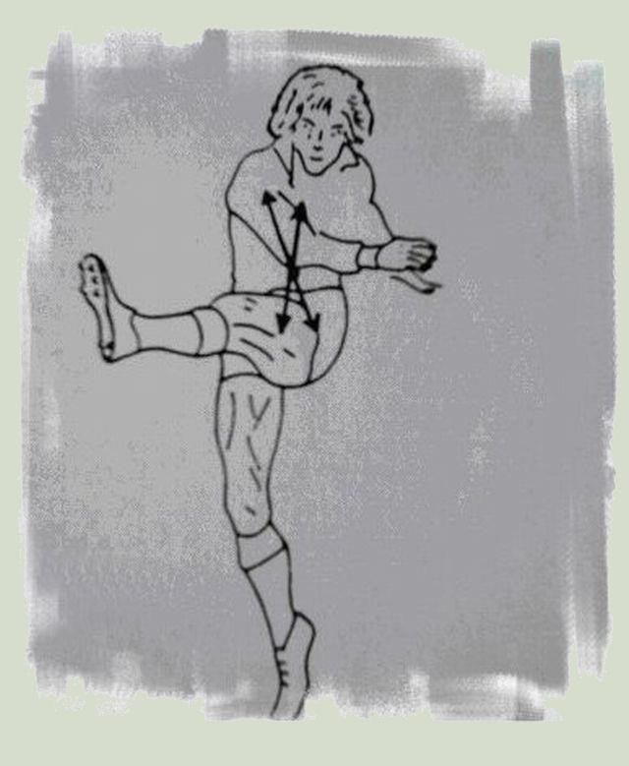
REFERENTIEL École de foot
ES3M
Football à effectif réduit – Foot à 11 – Foot féminin
L’IMPORTANCE DU TRAVAIL TECHNIQUE dans toutes les catégories
L’importance de la répétition :
L’importance de la qualité du geste
Mettre en place des exercices qui proposent une grande quantité de répétitions du geste souhaité.
Le joueur doit toucher le ballon toutes les
20 / 30 secondes environ
Il est absolument nécessaire d’insister sur la qualité du geste et non sur la puissance
U6 U7
L’importance du mouvement
L’importance de la variabilité
Toute situation doit être amorcée par des courses et des mouvements préalables
Un joueur ne doit jamais frapper à l’arrêt ou recevoir un ballon en étant lui-même à l’arrêt
Préparer des situations qui ne soient ni
trop dures ni trop faciles
Amener des variables pour faire évoluer l’exercice et augmenter les contraintes de celui-ci .

Slide 70
ES3M
REFERENTIEL École de foot
Football à effectif réduit – Foot à 11 – Foot féminin
PROGRAMME PEDAGOGIQUE
- 11 -
EVOLUTION
DU TRAVAIL PEDAGOGIQUE
D’UNE CATEGORIE A L’AUTRE
U13
Perfec
En école de foot
U8
U12
Perfec
Sur les plans :
Physique
Technique
Tactique
Mental
U10
Init
U9
Init
U7
Éveil
Éveil
70

Slide 71
REFERENTIEL École de foot
ES3M
Football à effectif réduit – Foot à 11 – Foot féminin
PROGRAMME PEDAGOGIQUE évolution du travail à dominante tactique
TECHNIQUE U8 / U9 TECHNIQUE U10 / U11
PERFEC
TECHNIQUE U12 / U13
Éveil au jonglage
Jonglage des 2 pieds et de la tête
Conduite de balle des 2 pieds
en insistant sur les différentes surfaces de contact + FEINTES
Jonglage sur place des 2 pieds et tête + enchaînements
Jonglage en mouvement.
Conduite de balle des 2 pieds en
insistant sur les différentes
Éveil à la conduite de balle
Tir des 2 pieds en privilégiant la précision
Passes moyennes et courtes
Contrôles simples, orientés et enchaînements
Dribbles et enchaînements
Jeu de tête (passes et tirs)
surfaces de contact + FEINTES
Éveil au tir
Tir des 2 pieds en privilégiant le geste technique et la précision
Volées et ½ volées
Passes moyennes et courtes
Contrôles simples, orientés et
Éveil à la passe courte
enchaînements
Éveil au contrôle
Dribbles et enchaînements
Jeu de tête (passes et tirs)
Mise en place de tests de jonglage et d’un parcours
technique en octobre et en mai
Mise en place de tests de jonglage et d’1 parcours technique en octobre et en mai
Éveil au dribble
71

Slide 72
REFERENTIEL École de foot
ES3M
Football à effectif réduit – Foot à 11 – Foot féminin
PROGRAMME PEDAGOGIQUE évolution du travail à dominante tactique
TACTIQUE U8 / U9
TACTIQUE U10 / U11 TACTIQUE U12 / U13
PERFEC
Connaître les règles du foot
Assimiler les règles de base.
Occupation du terrain
Dans la largeur
Dans la profondeur
En phase offensive et défensive
Acquérir des principes de jeu simples
Mon équipe a la balle j’attaque
Recherche du jeu sur les côtés
Recherche du jeu vers l’avant
Jouer ensemble
Préparer les joueurs 2ème année aux exigences du Football à 7
Connaître les règles du foot et assimiler la
règle du hors jeu
Occupation du terrain
- Dans la largeur
- Dans la profondeur
en phase offensive et défensive
Acquérir des principes de jeu simples
Mon équipe a le ballon, j’attaque
recherche du jeu sur les côtés
recherche du jeu en prof
jouer ensemble
aide au porteur du Ballon
appui / soutien
déplacements sans ballon
démarquage
- Mon équipe n’a pas la balle je défends
* marquage
* défendre ensemble
* Défendre en infériorité numérique
Connaître les règles du foot et assimiler la règle du hors jeu
Occupation du terrain
- Dans la largeur
- Dans la profondeur
en phase offensive et défensive
Acquérir des principes de jeu simples Mon équipe a le ballon, j’attaque
recherche du jeu sur les côtés
recherche du jeu en prof
* jouer ensemble
aide au porteur du Ballon
* appui / soutien / déplacements sans ballon
* démarquage
-Mon équipe n’a pas la balle je défends
* marquage
* défendre ensemble
* Défendre en infériorité numérique Préparer les 2ème année au foot à 11
72

Slide 73
REFERENTIEL École de foot
ES3M
Football à effectif réduit – Foot à 11 – Foot féminin
PROGRAMME PEDAGOGIQUE évolution du travail à dominante physique
PHYSIQUE U8 / U9
PHYSIQUE U10 / U11 PHYSIQUE U12 / U13
PERFEC
Coordination
Maîtrise des déplacements (avant et arrière)
Latéralisation.
Dissociation des membres inférieurs et supérieurs
Agilité
Équilibre
Orientation dans l’espace
Endurance capacité :
(à travers les exercices et les jeux )
Vitesse :
de réaction
vivacité
de course
gestuelle
Souplesse :
A travers des exercices d’étirements (chaque séance)
Mise en place de tests de vitesse
10 m, 20m, navette en octobre et en mai
Coordination
Maîtrise des déplacements (avant et arrière)
Latéralisation.
Dissociation des membres infér et supérieurs
Agilité
Équilibre
Orientation dans l’espace
Coordination
Maîtrise des déplacements (avant et arrière)
Latéralisation.
Dissociation des membres
inférieurs et supérieurs.
Endurance capacité :
à travers les exercices et les jeux
Agilité
Vitesse :
de réaction
vivacité
de course
gestuelle
Équilibre
Orientation dans l’espace
Endurance capacité uniquement à travers les exercices et les jeux
Souplesse :
A travers des exercices d’étirements (chaque séance)
Vitesse de réaction et vivacité
Mise en place de tests de vitesse
10 m, 20m, navette en octobre et en mai
73

Slide 74
REFERENTIEL École de foot
ES3M
Football à effectif réduit – Foot à 11 – Foot féminin
PROGRAMME PEDAGOGIQUE évolution du travail à dominante MENTAL
MENTAL U8 / U9
MENTAL U10 / U11 / U12 / U13
Recherche de la qualité dans les exercices les jeux et les matchs.
Recherche de la qualité dans les exercices les jeux et les matchs.
Donner une éducation sportive basée sur la politesse , le respect et le fair-play
Donner une éducation sportive basée sur la
politesse , le respect et le fair-play.
Développer la notion d’autonomie
Développer la notion d’esprit d’équipe.
Insister sur la notion de groupe
Développer l’envie de toujours vouloir progresser.
Développer l’envie de gagner « haïr la
défaite ».
74

Slide 75
ES3M
REFERENTIEL École de foot
Football à effectif réduit – Foot à 11 – Foot féminin
ETRE EDUCATEUR C’EST:
Ne jamais s’enfermer dans des certitudes.
Toujours être curieux
Et le jour où l’on croit tout connaître, il faut vite arrêter
EE
75

Slide 76
ES3M
REFERENTIEL École de foot
Football à effectif réduit – Foot à 11 – Foot féminin
Merci pour vôtre a t t e n t i o n e t surtout
Très
Bonne Saison
76

